Slide 1
Из истории геометрических терминов

Slide 2
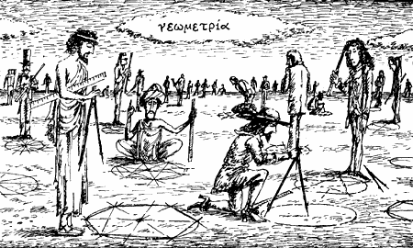
ГЕОМЕТРИЯ
«Гео» означает «Земля», «метр» - это единица измерения длины (от греческого слова «метрео» - «измеряю». Таким образом, получается, что геометрия в переводе с греческого означает «измерение земли» или «землемерие».

Slide 3
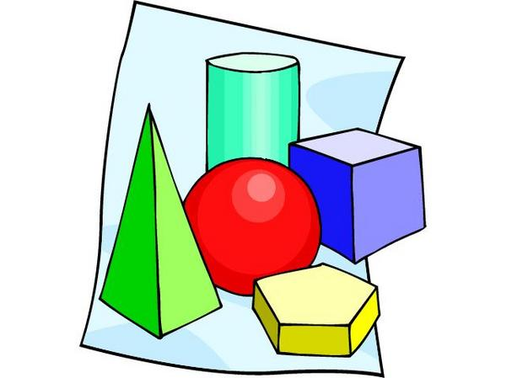
ВОЗНИКНОВЕНИЕ ГЕОМЕТРИЧЕСКИХ ТЕРМИНОВ
Почти все названия геометрических фигур греческого происхождения, как и само слово геометрия, происходящее от греческого слова геометрия – землемерие. Однако эти слова вошли в русский язык не непосредственно с греческого, а через латинский язык.

Slide 4
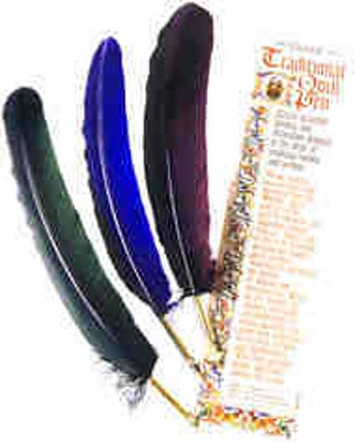
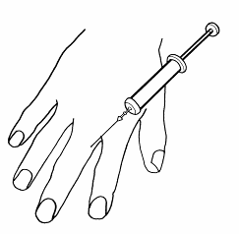
ТОЧКА
Слово "точка" происходит от латинского глагола "ткнуть", а равнозначное слово "пункт" - от латинского глагола punktum ("укол"), то есть первоначально под точкой понимали укол.
Точка – в русском языке означало конец заточенного гусиного пера.

Slide 5
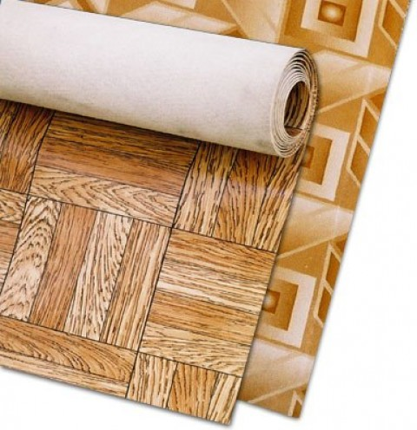
ЛИНИЯ
«ЛИНИЯ» происходит от латинского слова «линеа» - льняная (имеется в виду льняная нить).
От этого же корня происходит наше слово линолеум, первоначально означавшее льняное полотно.

Slide 6
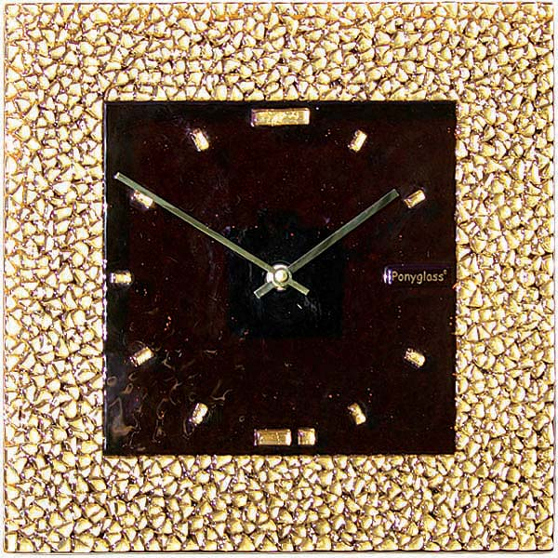
КВАДРАТ
КВАДРАТ произошел от латинского слова «кваттуор» (четыре) - фигура с четырьмя сторонами.

Slide 7
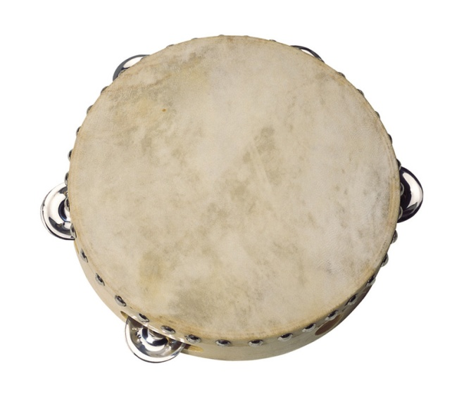
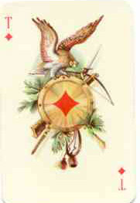
РОМБ
РОМБ происходит от латинского слова «ромбус», означающего бубен.
Мы привыкли к тому, что бубен
имеет круглую форму , но раньше
бубны имели форму квадрата или
ромба , о чем свидетельствуют
изображения «бубен»
на игральных картах.

Slide 8
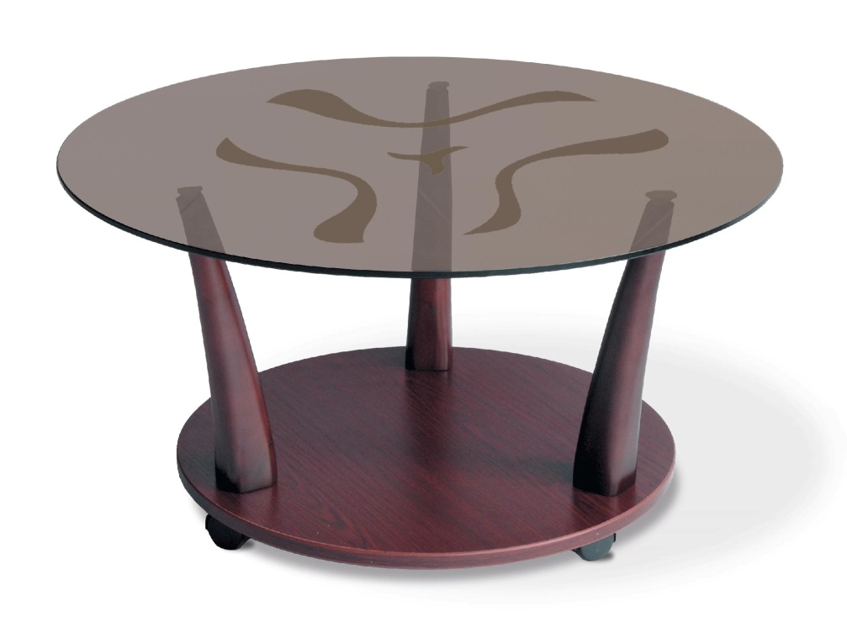
ТРАПЕЦИЯ
ТРАПЕЦИЯ происходит от латинского слова «трапезиум» -столик.
От этого же слова происходит наше слово « трапеза», означающее стол.

Slide 9
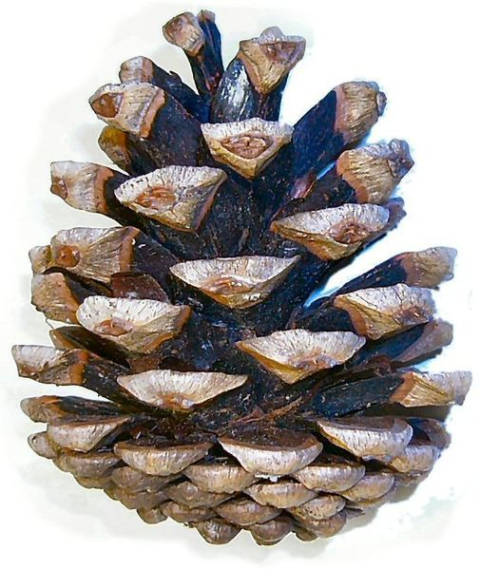
КОНУС
Конус - от греческого слова "конос" (сосновая шишка, остроконечная верхушка шлема).

Slide 10
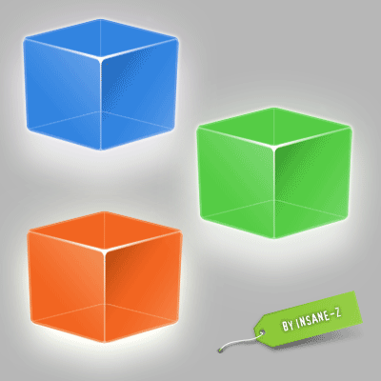
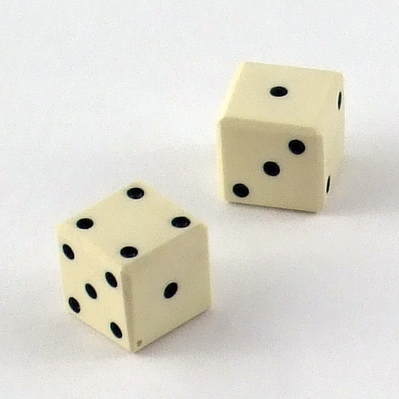
КУБ
Термин "куб" происходит от греческого слова в переводе означающего - "игральная кость". Она имела форму кубика, и название это перешло на любое тело той же формы. Этот термин впервые встречался у пифагорейцев (VI-IV вв. до н. э.).

Slide 11
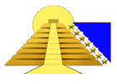
ПИРАМИДА
Пирамида - от греческого слова "пюрамис", которым греки называли египетские пирамиды. А это слово происходит от древнеегипетского слова "пурама", которым эти пирамиды называли сами египтяне.
Средневековые ученые считали, слово "пирамида" происходит от греческого слова"огонь", так как пламя иногда напоминает по форме пирамиду, в некоторых учебниках геометрии XVI в. пирамиду называли "огнеформенное тело".

Slide 12
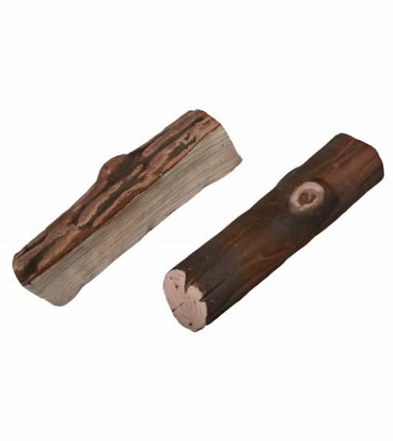
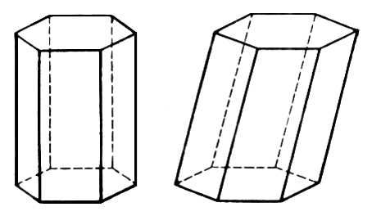
ПРИЗМА
Призма - от слова «присма» ("опиленная", "отпиленная часть").

Slide 13
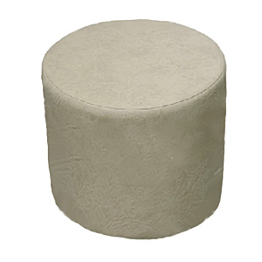
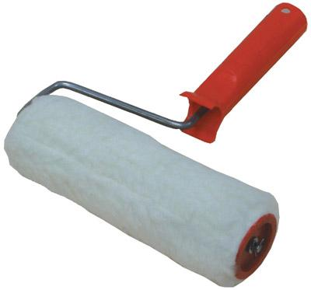
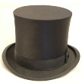
ЦИЛИНДР
Цилиндр - от латинского слова "цилиндрус" (валик, каток).

Slide 14
СФЕРА
Сфера - от греческого слова "сфайра" - "шар", "мяч". Термин этот встречается у древнегреческих математиков еще до Евклида.

Slide 15
ГИПОТЕНУЗА И КАТЕТ
Гипотенуза - от греческого слова "гипотенуза", что означает "тянущаяся под чем-либо". Название происходит, очевидно, от способа построения прямоугольных египетских треугольников с помощью натягивания веревки. Евклид вместо термина "гипотенуза" так и писал: "сторона, которая стягивает прямой угол".
Катет - от греческого "катетос" ("отвес", "опущенный перпендикулярно"). В средние века словом "катет" называли высоту прямоугольного треугольника, а его стороны - "гипотенузой" и "основанием". В современном смысле этот термин (т.е. "катет") вошел в употребление в XVII в. и получил широкое распространение в XVIII в.

Slide 16
РАДИУС И ЦЕНТР
Радиус - от латинского слова "радиус", которым называли спицу в колесе. Это слово вошло в математический обиход лишь в конце XVII в. Во времена Евклида говорили "прямая из центра". Позднее пользовались термином "полудиаметр". И лишь в 1569 г. слово "радиус" впервые употребил в своих работах французский ученый Рамус, а несколькими годами позднее - Виет.
Центр - от греческого слова, обозначающего палку с заостренным концом, которой погоняли быков, а позднее - острие циркуля. До Евклида это слово употреблялось не только в математике, оно служило также для обозначения точки, важной по каким-либо соображениям. Евклид этим термином называл центр окружности и центр сферы, а Архимед - центр эллипса и эллипсоида.

Slide 17
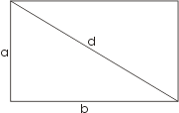
ДИАГОНАЛЬ
Диагональ - от греческих слов "через" и "угол", т.е. "проходящая через угол". Этим термином пользовался Евклид. Другие же греческие геометры употребляли слово "диаметр", имея в виду четырехугольники, вписанные в круг.
В средние века в работах математиков встречались оба термина. И лишь в XVIII в. они стали употребляться в современном смысле.

Slide 18
Выберете правильный
ответ:

Slide 19
1. Как с греческого переводится слово геометрия?
А) измерение;
Б) мореплавание;
В) землемерие;
Г) конструирование.

Slide 20
2.Что у древних обозначалось словом ромб?
А) игральные карты;
Б) укол пера;
В) столик;
Г) бубен.

Slide 21
3. В переводе с греческого сосновая шишка это:
А) конус;
Б) квадрат;
В) ромб;
Г) пирамида.

Slide 22
4. В древности радиусом называли:
А) палку с заостренным концом;
Б) спицу в колесе;
В) отпиленную часть;
Г) конец гусиного пера.

Slide 23
5. В переводе с греческого сфера это:
А) мыльный пузырь;
Б) глобус;
В) круг;
Г) шар.

Slide 24
6. В учебниках геометрии 16 века ее описывали как «огнеформенное тело»:
А) трапеция;
Б) конус;
В) пирамида;
Г) диагональ.

Slide 25
7. Как называется сторона, лежащая против прямого угла в треугольнике:
А) медиана;
Б) гипотенуза;
В) катет;
Г) биссектриса.

Slide 26
Проверь свои ответы:
1-В 5-Г
2-Г 6-В
3-А 7-Б
4-Б

